Slide 1
第三讲 计算机发展史1
鲁斌
计算机系
Tel：7525252
Email：lubin@ncepu.edu.cn

Slide 2
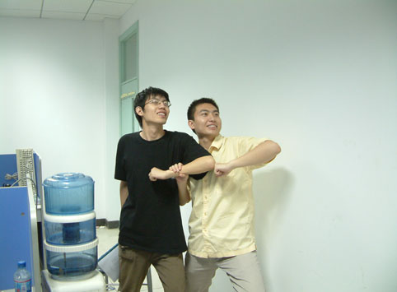
计算机的发展史
现代电子计算机技术的飞速发展，离不开人类科技知识的积累，离不开许许多多热衷于此并呕心沥血的科学家的探索，正是这一代代的积累才构筑了今天的“信息大厦”。从下面这个按时间顺序展现的计算机发展简史中，我们可以感受到科技发展的艰辛及科学技术的巨大推动力。

Slide 3
计算机的发展史
始祖
机械计算机的诞生
电子计算机的问世
晶体管计算机的发展
集成电路为现代计算机铺平道路
当代计算机技术渐入辉煌

Slide 4
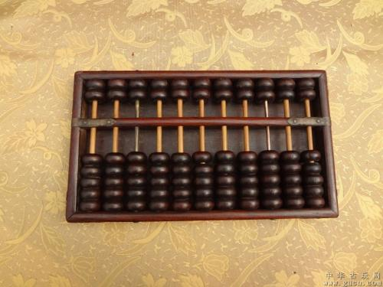
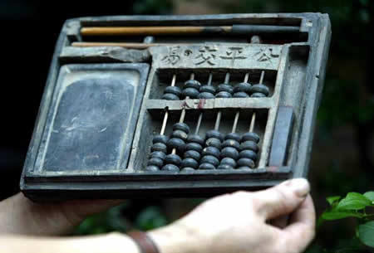
始祖
徐岳（？～220年）字公河。东汉著名数学家、天文学家，世界第一位“珠算”提出者和“算盘”记录者。
东汉灵帝时，著名天文学家刘洪“按数术成算”创造了“乾象历”，并“亲授其法”予徐岳。徐岳搜集先秦以来的大量数学资料，撰写出《数术记遗》、《算经要用》等数学著作。《数术记遗》详细地记录了他与刘洪算术问答的精华，介绍了14种计算方法。第一次记载了算盘的样式，并第一次定名为“珠算”。
Notes:
乾象历：古代一种历法，三国吴黄武二年（公元223年）至吴亡（公元280年）实施的。

Slide 5
机械计算机的诞生
在西欧，由中世纪进入文艺复兴时期的社会大变革，极大地促进了自然科学技术的发展，人们长期被神权压抑的创造力得到了空前的释放 。而在这些思想创意的火花中 ，制造一台能帮助人进行计算的机器则是最耀眼、最夺目的一朵。从那时起，一个又一个科学家为了实现这一伟大的梦想而不懈努力着。但限于当时的科技水平，多数试验性的创造都以失败而告终，这也就昭示了拓荒者的共同命运: 往往在倒下去之前见不到自己努力的成果。而后人在享用这些甜美成果的时候，往往能够从中品味出 汗水与泪水交织的滋味……

Slide 6
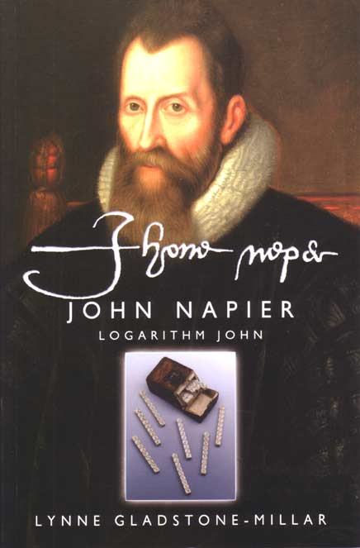
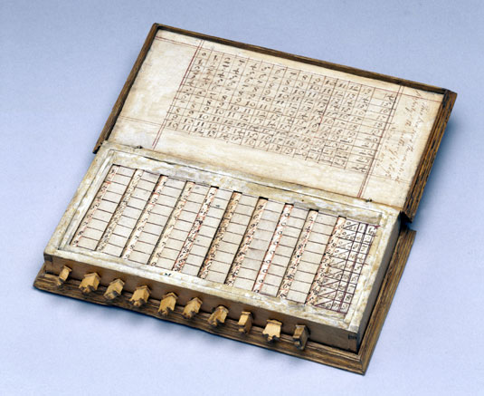
1614 年:苏格兰人John Napier(1550 ～1617 年)发表了一篇论文 ，其中提到他发明了一种可以进行四则运算和方根运算的精巧装置。
Notes:
约翰·纳皮尔：苏格兰数学家、神学家，对数的发明者。出身贵族，于1550年在苏格兰爱丁堡附近的小镇梅奇斯顿出生，是梅奇斯顿城堡的第八代地主。年轻时正值欧洲掀起宗教革命，他行旅其间，颇有感触。苏格兰转向新教，他也成了写文章攻击旧教（天主教）的急先锋。其时传出天主教的西班牙要派无敌舰队来攻打，Napier就研究兵器（包括拏炮、装甲马车、潜水艇等）准备与其拼命。虽然Napier的兵器还没制成，英国已把无敌舰队击垮，他还是成了英雄人物。他一生研究数学，以发明对数运算而著称，然而却花了他20年的功夫。此外，他还发明了纳皮尔尺，这种尺子可以机械地进行数的乘除运算和求数的平方根。

Slide 7
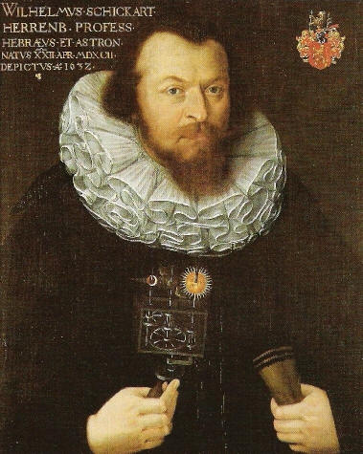
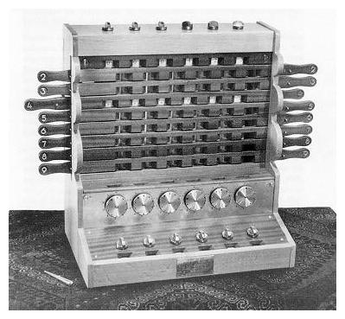
1623 年:德国人Wilhelm Schickard(1592 ～1635 年)制作了一个能进行6位数以内加减法运算，并能通过铃声输出答案的“计算钟”。该装置通过转动齿轮来进行操作。

Slide 8
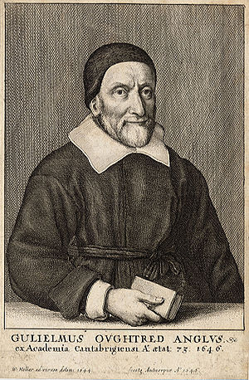
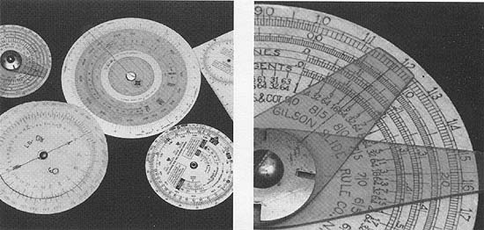
1625 年:英国人William Oughtred(1575 ～1660 年)发明计算尺。

Slide 9
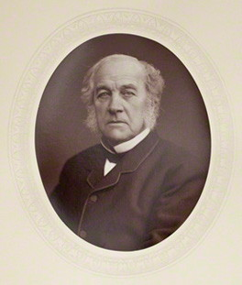
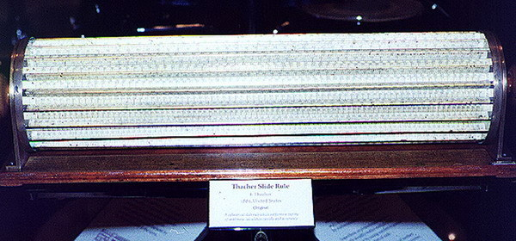
1668 年:英国人Samuel Morl(1625 ～1695 年)制作了一个非十进制的加法装置，适宜计算钱币。

Slide 10
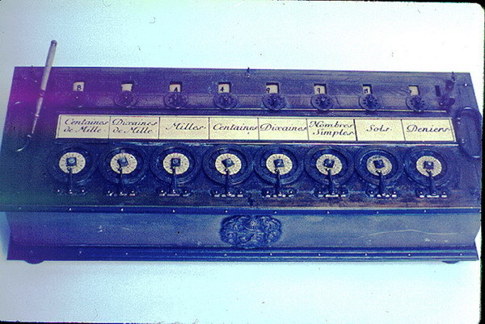
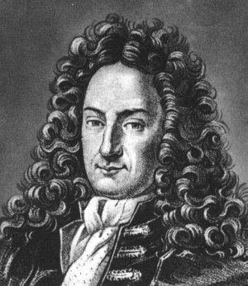
1671 年:德国数学家Gottfried Leibniz 设计了一架可以进行乘法运算，最终答案长度可达16位的计算工具。
Notes:
戈特弗里德·威廉·莱布尼茨（Gottfried Wilhelm Leibniz，1646年7月1日－1716年11月14日），德国哲学家、数学家，历史上少见的通才，被誉为十七世纪的亚里士多德。他本人是一名律师，经常往返于各大城镇，他许多的公式都是在颠簸的马车上完成的，他也自称具有男爵的贵族身份。 莱布尼茨在数学史和哲学史上都占有重要地位。在数学上，他和牛顿先后独立发明了微积分，而且他所使用的微积分的数学符号被更广泛的使用，莱布尼茨所发明的符号被普遍认为更综合，适用范围更加广泛。莱布尼茨还对二进制的发展做出了贡献。莱布尼茨在政治学、法学、伦理学、神学、哲学、历史学、语言学诸多方向都留下了著作。

Slide 11
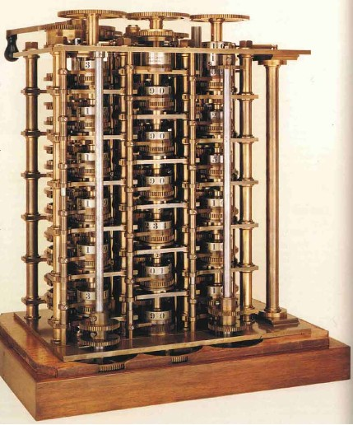
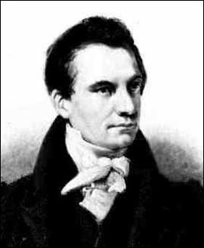
1822 年:英国人Charles Babbage (1792 ～1871 年)设计了差分机和分析机。
毕业于英国剑桥大学后受聘担任剑桥“路卡辛讲座”的数学教授。牛顿的老师巴罗是第一名，牛顿是第二名。24岁英国皇家学会会员。
问题：18世纪末法国人工编制《数学用表》错误百出。
灵感：设计差分机替代查表计算。
差分：把函数表的复杂算式转化为差分
运算，用简单的加法代替平方运算。
1822年耗时10年第一台差分机诞生，由
巴贝奇亲手建造，精度达6位小数。
1822年获得政府支持，设计新的差分机
，有25000个零件，四吨重，由工匠克
里门的工厂制作，20年后由于工艺要求
太高最终只完成了1/7，
花费3万多英镑。最终
放弃，遭致科学界的讥
讽。
Babbage完成的1/7差分机
Notes:
查尔斯·巴贝奇：（Charles Babbage，1792—1871）是一名英国发明家，科学管理的先驱者，曾就读于剑桥大学三一学院，出生于一个富有的银行家的家庭，后来继承了相当丰厚的遗产，但他把金钱都用于了科学研究。童年时代的巴贝奇显示出极高的数学天赋，考入剑桥大学后，他发现自己掌握的代数知识甚至超过了教师。政府支持1.7万英镑，自筹1.3万英镑，1831年约翰·布尔制造一台蒸汽机车的费用才784英磅。“这部机器的唯一用途，就是花掉大笔金钱！”总在半路他又有了新想法，导致配件翻工。

Slide 12
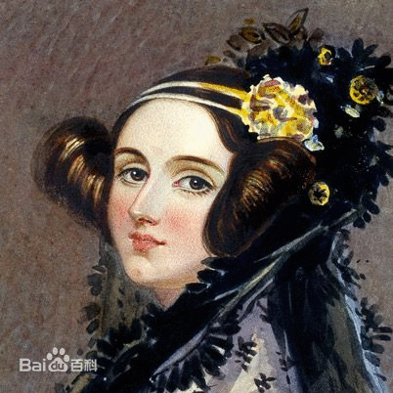
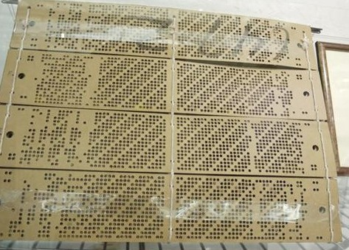
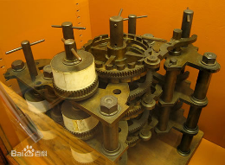
1842年阿达·奥古斯塔(1815-1852)拜访巴贝奇，聆听巴贝奇曾在1834年提出的分析机设计后决定与巴贝奇合作制造分析机，超前100年。
  世界上第一台通用的数学计算机，基本实现了控制中心、运算中心(CPU)和存储程序的设想，在只读存储器(穿孔卡片)中存储程序和数据，这种设计被百年后的电子计算机所采用；蒸汽机驱动，全铜构造。
  阿达发明了分析机的算法，成为世界上的第一位程序员，世界上第一个程序流程图，发明了条件跳转、循环和子程序概念，为纪念阿达对现代软件工程所产生的重大影响，美国国防部耗费250亿美元、历时近20年研制的高级程序语言命名为Ada语言。编写《分析机概论》笔记。
  自动解算有100个变量的复杂算题，每个数可达25位；
  速度可达每秒钟运算一次，能在几秒内做出一般的加法，几分钟内做出乘、除法。
1852年阿达由于过度劳累而病逝年仅36岁。
1871年孤军奋斗巴贝奇
病逝享年79岁。
分析机制作失败。
Notes:
英国诗人拜伦女儿，被拜伦戏称平行四边形公主；洛甫雷斯伯爵夫人、世界上第一位软件工程师，港台地区的书刊还把她请上了软件界“开山祖师奶”。由于得不到任何资助，耗尽了全部财产，巴贝奇和阿达商量设法赚钱，如制作国际象棋玩具、赛马游戏机等。阿达忍痛两次把丈夫家中祖传的珍宝送进当铺，以维持日常开销，而这些财宝又两次被她母亲出资赎回。巴贝奇和阿达为电脑科学留下了一份极其珍贵的精神遗产，包括30种不同设计方案，近2000张组装图和50000张零件图……，更包括那种在逆境中自强不息，为追求理想奋不顾身的拼搏精神。

Slide 13
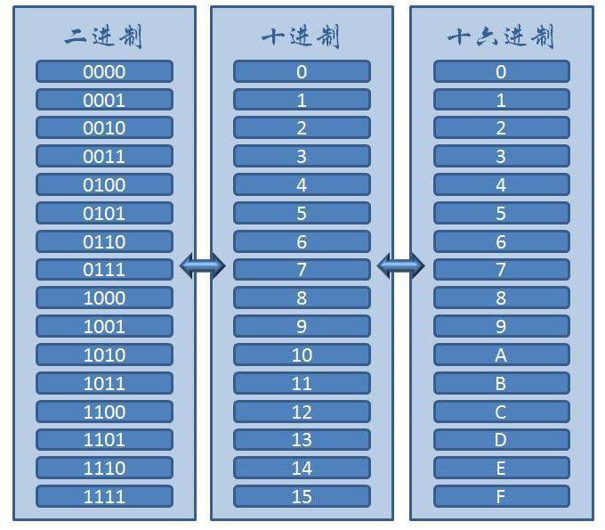
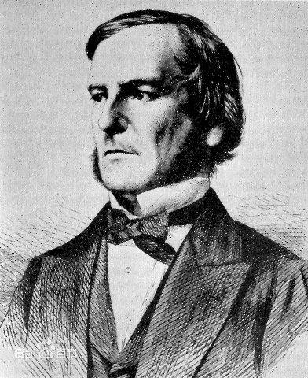
1848 年:英国数学家George Boole创立二进制代数学，后被命名为布尔代数，提前近一个世纪为现代二进制计算机的发展铺平了道路。逻辑运算称为布尔运算，将其结果称为布尔值。

Slide 14
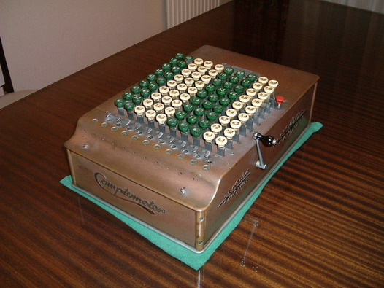
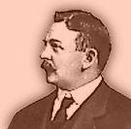
1886: 芝加哥的Dorr E. Felt (1862-1930), 制造成了他的计算机。这是第一台用按键操作的计算器，而且速度非常快，按键抬起，结果也就出来了。

Slide 15
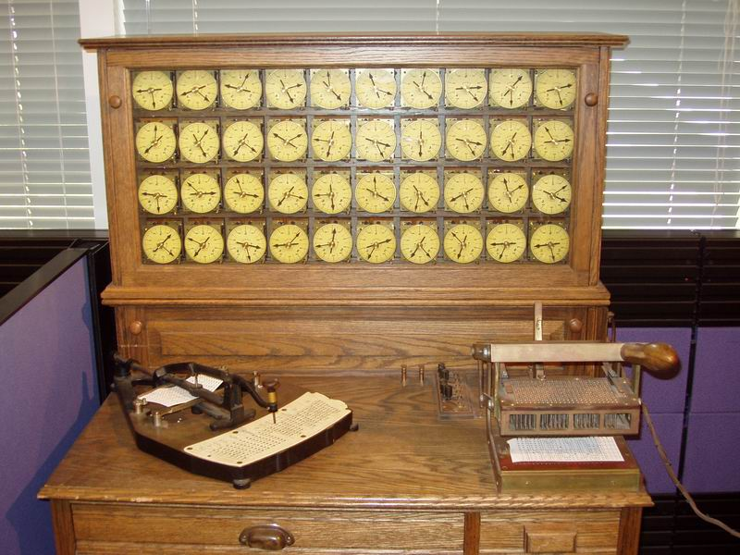
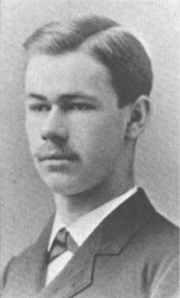
1890年:美国政府部门希望能有一台机器帮助提高普查效率。德裔美籍统计学家赫尔曼.霍尔瑞斯(Herman Hollerith)借鉴Babbage的发明，用穿孔卡片存储数据，设计了机器。结果仅用6周就得出了准确的人口统计数据(若用人工方法，大概要10年时间)。
1896年创办了制表机器公司（Tabulating Machine Company）。1900年的人口普查再次选择了穿孔卡片机作为工具。作为早期计算机的主要数据存储方式，穿孔卡片一直到1970年早期仍占有优势地位。
Hollerith于1929年11月17日逝于美国华盛顿特区，他被人们称为“信息处理之父”。
姓名 | 性别 | 年龄 | 民族
A | 男 | 29 | 满
B | 女 | 32 | 汉
Notes:
每张卡片包含每个人的记录，如性别、籍贯、年龄等。据调查结果在相应项目的位置上打孔。如， “性别”栏目下，有“男”和“女”两个选项；每张卡片都代表着一位公民的个人档案。将卡片放置通电的小水银杯和探针中间。通过通断情况自动统计数据。

Slide 16
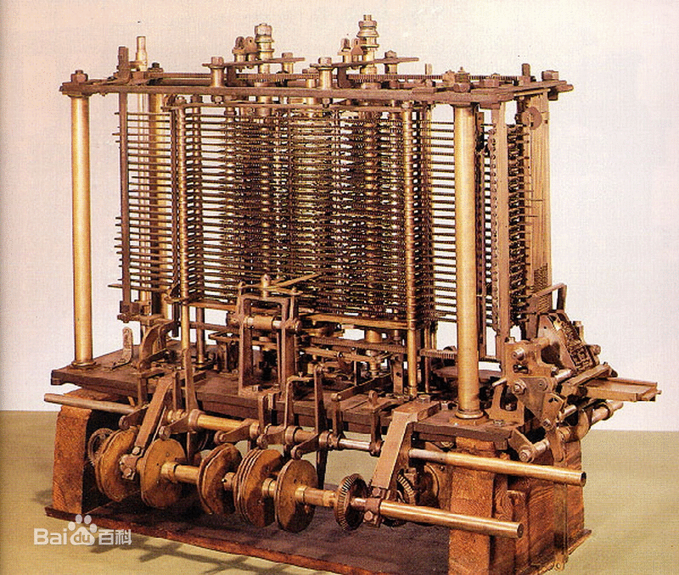
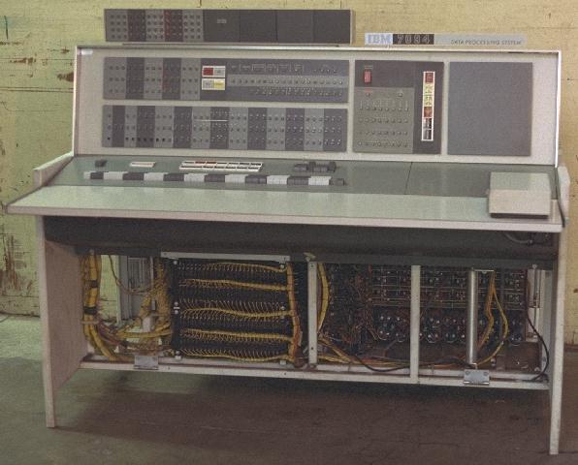
电子计算机问世
在以机械方式运行的计算器诞生百年之后，随着电子技术的突飞猛进，计算机开始了真正意义上的由机械向电子时代的过渡，电子器件逐渐演变成为计算机的主体，而机械部件则渐渐处于从属位置。二者地位发生转化的时候，计算机也正式开始了由量到质的转变，由此导致电子计算机正式问世。下面就是这一过渡时期的主要事件:

Slide 17
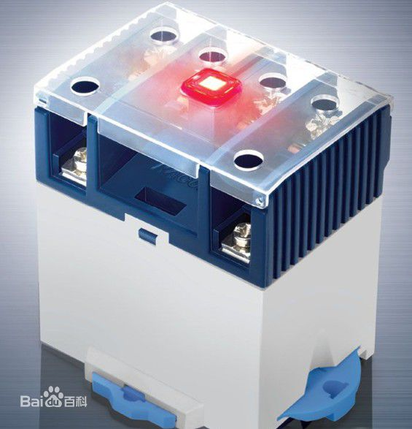
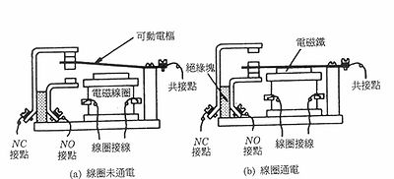
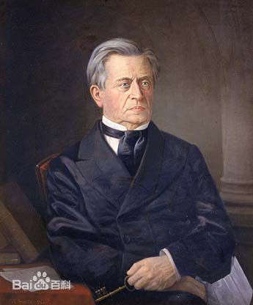
继电器的发明
1822年，法国科学家盖吕萨克和阿拉戈利用电流的磁效应，把通电导线绕在软铁上，一块普通的软铁变成了磁铁。
1830年，美国科学家约瑟夫.亨利在此基础上发明电磁铁，制成了继电器。
约瑟夫.亨利
Notes:
(余三码)十进制快速转换二进制计算的编码。

Slide 18

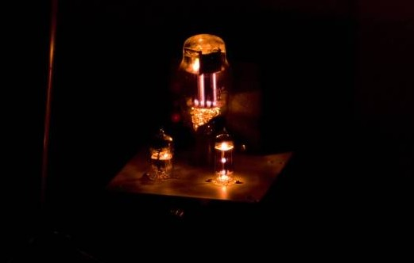
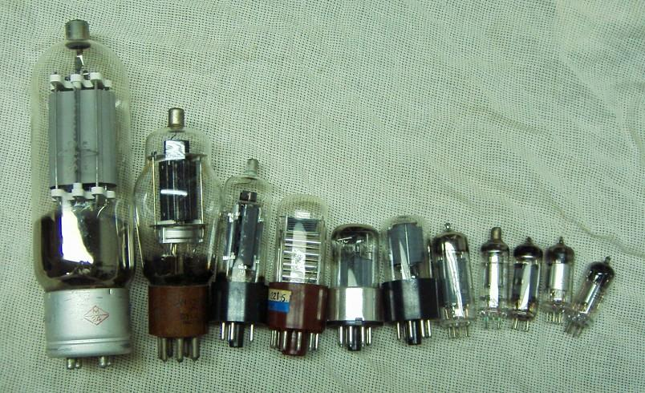
1883年爱迪生在真空电灯泡内部碳丝附近安装了一小截铜丝，希望铜丝能阻止碳丝蒸发。虽然失败了，但无意中发现，没有连接在电路里的铜丝因接收到碳丝发射的热电子产生了微弱的电流。并命名为“爱迪生效应”。
1904年，世界上第一只真空二极管在英国物理学家弗莱明的手下诞生，但运行不稳定，并未被广泛应用。
1906 年:美国发明家德·福雷斯特(Lee De Forest)在二极管的灯丝和板极之间巧妙地加了一个栅板，从而发明了第一只真空三极管，不仅反应灵敏且集检波、放大和振荡三种功能于一体。三极管的发明被誉为电子工业真正的诞生起点，为电子计算机的发展奠定了基础。
Notes:
因发明新型电子管，德·福雷斯特竟无辜受到美国纽约联邦法院的传讯。有人控告他推销积压产品，进行商业诈骗。法官判决说，德·福雷斯特发明的电子管是一个“毫无价值的玻璃管”。1912年，顶着随时可能入狱的压力，德·福雷斯特来到加利福尼亚帕洛阿托小镇，坚持不懈地改进三极管。 在爱默生大街913号小木屋，德·福雷斯特把若干个三极管连接起来，与电话机话筒、耳机相互连接，再把他那只“走时相当准确的英格索尔手表”放在话筒前方，手表的“滴哒”声几乎把耳朵震聋。

Slide 19
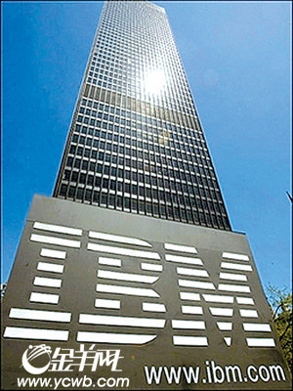
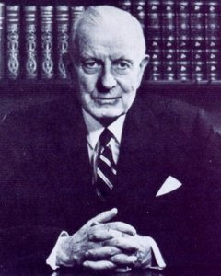
蓝色巨人诞生
1911年2月: Hollerith 的表机公司与其它两间公司合并，组成 Computer Tabulating Recording Company (C-T-R)，制表及录制公司。
1924年， Thomas Watson成为公司总裁，将C-T-R改名为International Business Machine Corporation (IBM) 。 Thomas Watson也成为美国薪金最高的企业总裁,生产计量仪、时钟、考勤钟、打卡机和穿孔卡片等。
目前世界上最大的信息工业跨国公司，当前拥有全球雇员约40余万人，业务遍及160 多个国家和地区。
IBM的市值曾在1967年达
到1923亿。含通胀率计算
相当于现在的1.3万亿美元
，至今无公司超越。
第二位的是1999年苹果最
高时6210亿美元，相当于
现在的8537亿美元。
Thomas Watson
Notes:
IBM是被人公認的IT業界“巨人”：從螺絲釘、鍵盤、鼠標到CPU、硬盤、內存到大型機、服務器，它都可以制造；從軟件產品到硬件產品到各類解決方案，它都可以提供。長久以來，IBM都是計算機的代名詞，無論是在美國還是其他世界各地，都擁有極高的聲譽。

Slide 20
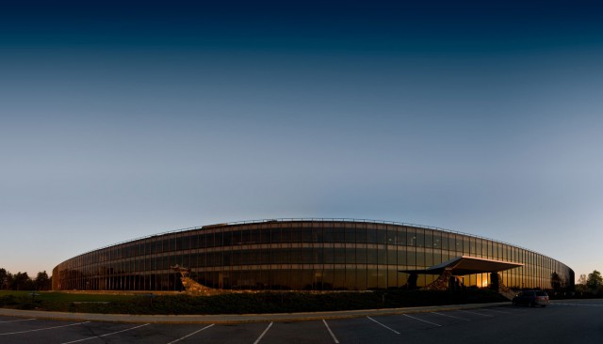
1929年10月，美国股市崩溃，经济危机。沃森做出了重大的决定。
  第一， 工厂将继续生产，不会解雇任何人。要求工厂继续生产仪器和零部件，将它们存放在库房里。
  第二，1932年投入巨资100万美元（年收入的6%）建设第一个企业实验室，进行没有特定方向的研究与开发，它是后来施乐PARC研究中心、微软研究院所效仿的典范。这个实验室在整个30年代的研发让IBM远远领先于任何潜在对手。
IBM托马斯·J·沃森研究中心

Slide 21
自1993年起，IBM连续20年在全美专利注册排行榜的榜首。
到2002年，IBM的共累积荣获专利22358项，这一记录史无前例，远超过IT界排名前十一大美国企业所取得的专利总和，这11家IT强手包括：惠普、英特尔、Sun、微软、戴尔等。
IBM在2012年获得了6478项美国专利，刷新该公司的历史新记录。凭此IBM毋庸置疑地成为了国际性技术大公司。
2011年9月30日，IBM的市值达到2140亿美元，从而一举超越微软成为全球市值第二高的科技企业。
IBM为计算机硬件、软件产业长期的领导者，其创立的个人计算机（PC）标准，至今仍被不断的沿用和发展。IBM在大型机，超级计算机（主要代表有深蓝、蓝色基因和Watson），UNIX，服务器方面领先。
IBM在材料、化学、物理等科学领域也有很深造诣。硬盘技术、扫描隧道显微镜（STM），铜布线技术，原子蚀刻技术都是IBM研究院发明
目前为止IBM投资的科研项目催生了四位诺贝尔奖获得者。
Notes:
沃森的个人魅力，摩根·可兰迪信托银行，良好的政府关系

Slide 22
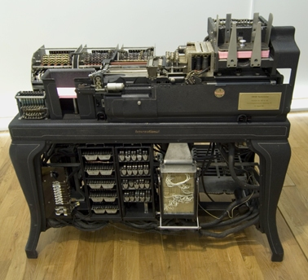
从1929年到1935年，公司的收入停滞不前，而沃森在生产和研发上投入的资金却越来越多，公司在崩溃的边缘徘徊。
到了1935年，美国总统罗斯福签署了《社会保障法案》，这个法案确立了美国的社会保障体系，带来了巨大的信息处理需求一夜之间对打卡机的需求猛增，而只有一家公司能满足这种需求：沃森的IBM。在其后的差不多半个世纪里，直到1980年代，IBM都统治着数据处理行业。
1935 年:IBM 推出IBM 601，由电动机驱动一台能在一秒钟内算出乘法的穿孔卡片计算机 。无
论在自然科学还是在商业应用上都
具有重要地位，大约制造了1500 台。
Notes:
摩根·可兰迪信托银行

Slide 23
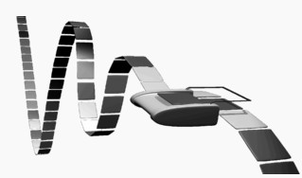
图灵机概念
1937年:英国著名的数学家和逻辑学家的Alan M.Turing提出了一个“通用机器(Universal Machine)”的概念，可以执行任何的算法，形成了一个“可计算(computability)”的基本概念，用了符号处理的概念；
  机器只有一些最简单的指令，一个复杂的工作只用把它分解为这几个最简单的操作。他相信有一个算法可以解决大部分问题，而困难的部分则是如何确定最简单的指令集，如何将复杂问题分解为这些指令。
图灵的基本思想是用机器来模拟人们用纸笔进行数学运算的过程，他把这样的过程看作下列两种简单的动作：
  在纸上写上或擦除某个符号；
  把注意力从纸的一个位置移动到另一个位置；
而在每个阶段，人要决定下一步的动作，依赖于
  此人当前所关注的纸上某个位置的符号
  此人当前思维的状态。
Notes:
眼、手、笔--输入、输出设备，脑--运算器、控制器 ，纸--存储器

Slide 24
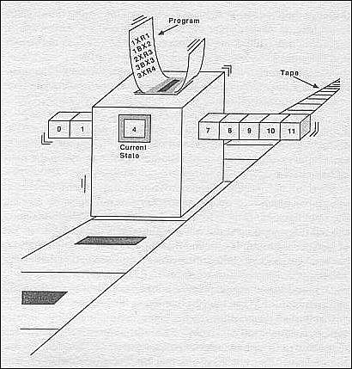
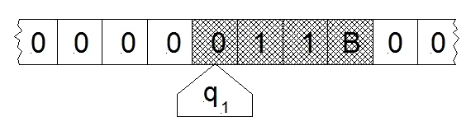
图灵构造出一台假想的机器，该机器由以下几个部分组成：
一条无限长的纸带TAPE。纸带被划分为一个接一个的小格子，每个格子上包含一个来自有限字母表的符号，字母表中有一个特殊的符号表示空白。纸带上的格子从左到右依此被编号为 0, 1, 2, ... ，纸带的右端可以无限伸展。
一个读写头HEAD。可以在纸带上左右移动，它能读出当前所指的格子上的符号，并能改变当前格子上的符号。
一套控制规则TABLE。它根据当前
机器所处的状态以及当前读写头所指
的格子上的符号来确定读写头下一步
的动作，并改变状态寄存器的值，令
机器进入一个新的状态。
一个状态寄存器。它用来保存图灵机
当前所处的状态。

Slide 25
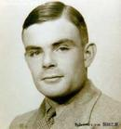
计算机之父、人工智能之父
1912年生于英国伦敦；15岁写了爱因斯坦《相对论》的内容提要；
1935年，发表数学论文“左右周期性的等价”、“论高斯误差函数” 使年仅23岁的图灵由一名大学生直接当选为剑桥大学国王学院院士。
1937年发表"论数字计算在决断难题中的应用(图灵机提出)""可计算性与λ可定义性"对计算机科学的形成和发展具有奠基性意义-计算机之父；
1942年第二次世界大战间破译德军关键密码-Enigma；1946年，图灵获得英国皇室给予为国家和人民做出巨大贡献、立下大功的人士的荣誉“不列颠帝国勋章”。1950年提出人工智能理论；
1948年跨国马拉松赛跑比赛中赢了同年奥运会银牌得主汤姆·理查兹；
1952年因被判同性恋罪而接受药物治疗；1954年不
堪折磨自杀，年仅42岁；
2009年，英国计算机科学家康明发起了为图灵平反
的在线请愿，英国首相戈登.布朗代表英国政府
向图灵因为同性恋被定罪并导致其自杀公开道歉。
2012年是阿兰图灵100周年诞辰定为阿兰.图灵年。
2013年12月24日宣布，英国女王伊莉莎白二世赦免
阿兰图灵。
Notes:
现代计算机之父冯·诺依曼生前曾多次谦虚地说：如果不考虑查尔斯·巴贝奇等人早先提出的有关思想，现代计算机的概念当属于阿兰·图灵。冯·诺依曼能把“计算机之父”的桂冠戴在比自己小10岁的图灵头上，足见图灵对计算机科学影响之巨大。
1954年6月7日，图灵被发现死于家中的床上，床头还放着一个被咬了一口的苹果。警方调查后认为是氰化物中毒，调查结论为自杀。有人猜苹果公司为了纪念图灵而使用被咬了一口的苹果为图标

Slide 26
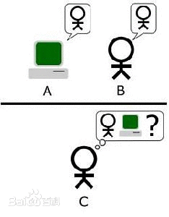
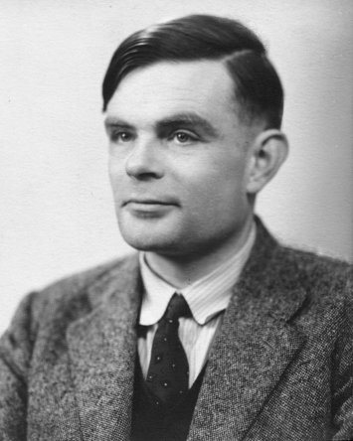

1950年10月，阿兰.图灵发表自己另外一篇及其重要的论文《机器能思考吗》，从而为人工智能奠定了基础，图灵也获得了“人工智能之父”的美誉。甚至有人说在第一代电脑占统治地位的那个时代，这篇论文我们可以把它看作第五代，第六代电脑的宣言书。
图灵测试：如果电脑能在5分钟内回答由人类测试者提出的一系列问题，且其超过30%的回答让测试者误认为是人类所答，则电脑通过测试。预言在2000年左右有电脑可以通过。
  2014年6月7日英国雷丁大学组织的“图灵测试2014”活动中，5个参赛电脑程序之一的“尤金•古斯特曼”成功伪装成一名13岁乌克兰男孩，回答了测试者输入的所有问题，其中33%的回答让测试者认为与他们对话的是人而非机器。
  计算机系统首次通过图灵测试。
Notes:
1952年BBC访谈中提出
但专家警告称，这项技术可用于网络犯罪。

Slide 27
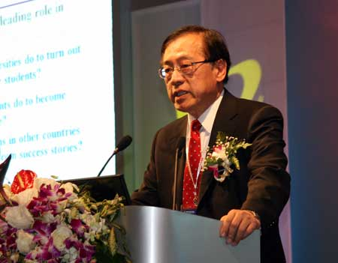
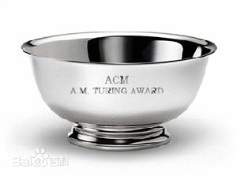
1954年，42岁的阿兰·图灵英年早逝。为了纪念他在计算机领域奠基性的贡献，1966年美国计算机学会（ACM）决定设立“图灵奖”，颁发给最优秀的计算机科学家，它就像科学界的诺贝尔奖那样，是计算机领域的最高荣誉。获奖者的贡献必须是在计算机领域具有持久而重大的技术先进性的。大多数获奖者是计算机科学家。奖金10万美元，由Intel公司赞助。
2000年图灵奖获得者姚期智
Notes:
伪随机数生成、密码学与通信复杂度

Slide 28
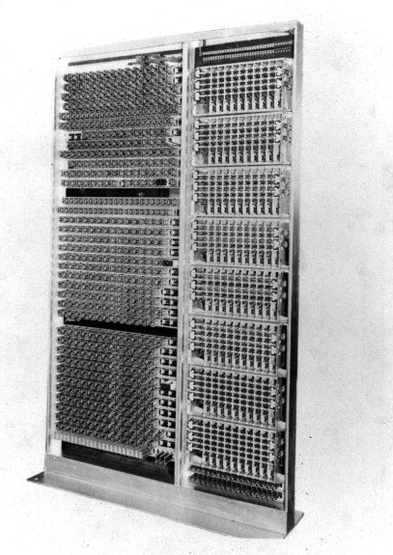
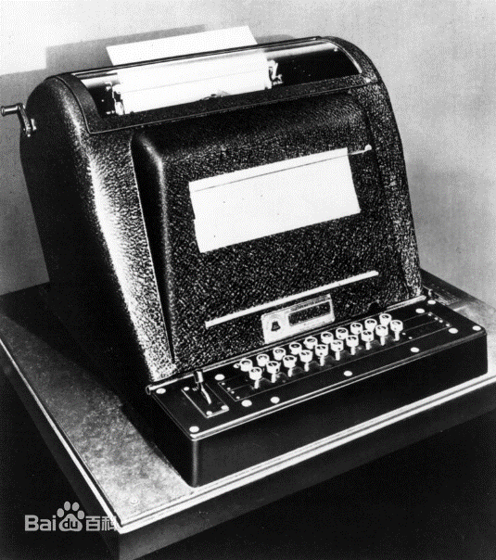
第一台机电式计算机
1937年,Bell实验室的George Stibitz制造了用继电器计算二进制加法的装置。
1939年11月基于此装置Samuel Williams和Stibitz成功制造了第一台能进行复杂运算的二进制机电计算机CNC(Complex Number Calculator)。使用了继电器代替机械齿轮作为运算部件，采用了先进的斯蒂比茨码(余三码)。
继电器的开关速度大约为百分之一秒，使机电式计算机的运算速度受到很大限制。
Notes:
(余三码)十进制快速转换二进制计算的编码。

Slide 29
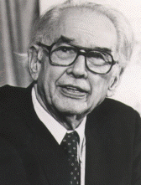
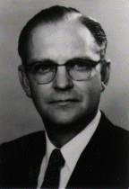
第一台电子计算机
1939年10月:保加利亚裔美国科学家Atanasoff和学生Berry使用电子管和电容制造了能解线性代数方程的电子计算机，取名叫“ABC ”(Atanasoff-Berry Computer)，用电容作存储器，用穿孔卡片作辅助存储器，时钟频率是60Hz，每秒种可完成30次加减操作，数据表示成50位定点二进制数。存储器和运算单元的电子器件能同时存储和操作60个这样的数(3000位)。
真正意义的电子计算机：
  使用二进制数表示所有的数值和数据；
  使用电子器件进行所有计算操作，而不是滚轮、棘轮或者机械开关；
  计算和存储在系统中分离成两部分。
不可编程，仅仅设计用于求解线性方程
组，还不是真正意义的图灵机。
Atanasoff
Berry

Slide 30
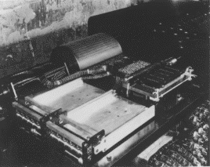
时任阿塔纳索夫在爱荷华州立大学物理系任副教授，为在求解线性偏微分方程组时，学生面对繁杂的计算要消耗大量时间的枯燥工作。阿塔纳索夫于是开拓新的思路，尝试运用模
拟和数字的方法来帮助他的学生们处理那些繁杂的计算问题。
从1935年开始探索运用数字电子技术进行计算工作的可能性。
阿塔纳索夫的设计目标是能够制造能解含有29个未知数的线性方程组的机器。经过两年反复研究试验，提出了设计及方案。他找到当时正在物理系读硕士学位的研究生克利福德 . 贝里合作制造这台机器；
1939年造出一台完整的样机，证
明了他们的概念是正确的并且是
可以实现的；
Notes:
好老师

Slide 31
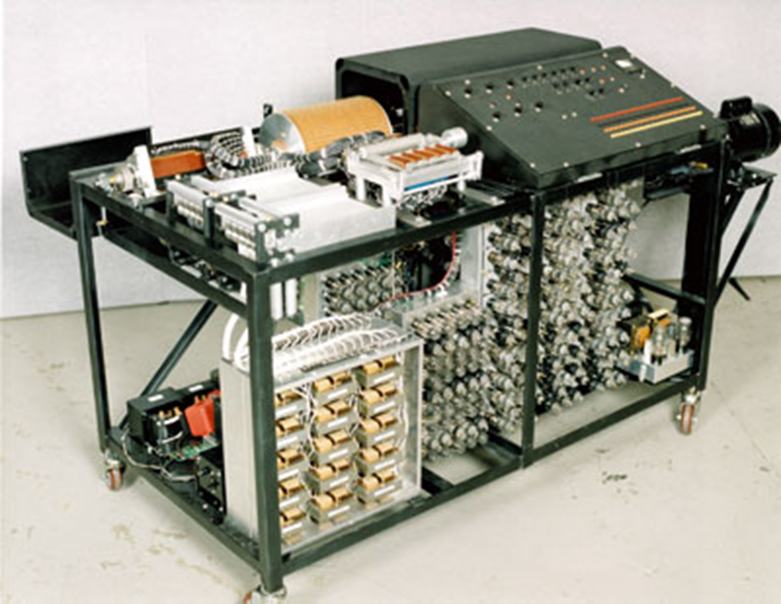
令人惋惜的是，阿塔纳索夫本人或许没有意识到这是一项将要影响整个人类社会的重大发明，以及它将会给他带来巨大的经济利益的可能性，没有为自己申请专利保护。
1942年应征去海军服务，无暇顾及此事。爱荷华州立大学校方也并没重视ABC的发明，为得到ABC上的300个真空电子管，命研究生
拆掉了ABC。学校
后来明白了，那是
一个无法挽回的绝
顶错误。如今放在
爱荷华州立大学
ABC实验室供人参
观的只能是复制品
了。

Slide 32
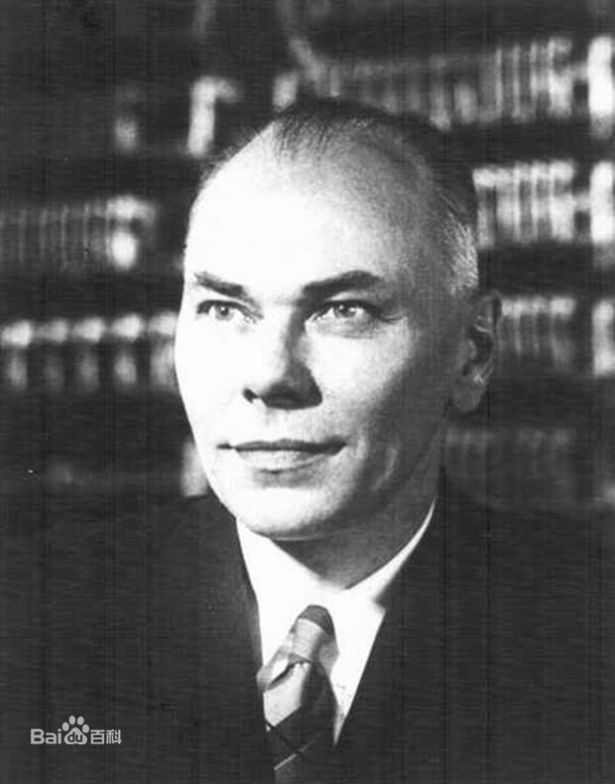

第一台自动数字计算机
1943年哈佛大学物理学家Howard Aiken借鉴巴贝奇设计，由IBM资助的Mark I被用来为美国海军计算弹道火力表。含500英里的电线，使用电磁信号移动机械部件，整个机器有51英尺长、5吨重、75万个零部件。该机使用了3304个继电器和15米长的机械转动轴作为运算部件，60个开关作为机械只读存储器。程序存储在纸带上，数据可以来自纸带或卡片阅读器。速度很慢(3-5秒一次计算)但精确度很高(小数点后23位)。
  既能处理正数，也能处理负数。能解各类超越函数，如三角函数、对数函数、贝塞尔函数、概率函数等。
  全自动。即处理过程一旦开始，运算就完全自动进行，不需人的参与。
  在计算过程中，后续的计算取决于前一步计算所获得的结果。
Howard Aiken
Notes:
1933年，艾肯感到干电气这一行是选错了专业，于是辞掉工作重返校园学习物理。艾肯并没能从学校获得经费研制他的计算机，与IBM公司的老板沃森取得联系。1939年3月，艾肯与IBM签订了合作制造Mark Ⅰ的协议。但由于第二次世界大战爆发，艾肯应征入伍，只能断断续续地进行开发工作。一位有影响的、了解艾肯的海军高级军官遇见艾肯，几小时后，新命令下达：委任艾肯为海军计算项目的负责人，并立刻离开海军学校回哈佛大学任教。1944年5月Mark Ⅰ完工并投入使用，成为世界上第一台实现顺序控制的自动数字计算机，IBM公司将它命名为ASCC即Automatic Sequence Controlled Calculator。

Slide 33

哈佛结构
哈佛架构：是一种将程序指令储存和数据储存分开的存储器结构。起源于Harvard Mark I型机电式计算机，它存储指令（24位）在纸带上和数据于机电计数器上。
中央处理器首先到程序指令储存器中读取程序指令内容，解码后得到数据地址，再到相应的数据储存器中读取数据，并进行下一步的操作（通常是执行）。程序指令储存和数据储存分开，数据和指令的储存可以同时进行，可以使指令和数据有不同的数据宽度。
ARM公司的ARM9、ARM10
和ARM11都是哈佛结构。
1980年IEEE计算机先驱
奖。

Slide 34

1946 年:ENIAC(Electronic Numerical Integrator And Computer)诞生，未来数十年被认为是第一台电子计算机。
起因：Mark1型机电计算机速度过慢，难以满足军方要求，1943年宾夕法尼亚大学教师毛克利和埃克特提出电子管代替继电器提高机器计算速度，军方批准。(冯诺依曼也加入了该团队)
重30吨，18000个电子管，功率150千瓦，用于计算弹道和氢弹的研制。5000次/s加法运算（人最快的运算速度每秒仅5次）可进行复杂的运算。ENIAC机本身存在两大缺点：
（1）没有存储器，操纵运算的指令分散存贮在许多电路部件内；
（2）它用布线接板进行控
制，甚至要搭接几天，计算
速度也就被这一工作抵消了。
1949年12月，ENAIC的两位缔造者创办了世界上第一家电脑公司EMCC，不到两年主要资助者在空难里丧生。他们用光了钱，不得不把公司卖给雷明顿·兰德公司。
Notes:
耗电量过大，电子管易坏，难以寻找。现在世界上最快的超级计算机是由中国出资的天河二号，运行速度为每秒5.49亿亿次浮点计算！本世纪40年代，美国大学的传统不允许以个人名义申报职务发明，虽然ENIAC是在军方资助下完成而非宾夕法尼亚大学的独立成果，但二战结束后，学校仍然要求莫契利和埃克特将专利交还，他俩没有同意，只好被迫从莫尔学院辞职。

Slide 35

谁才是真正的第一台电子计算机
ABC的设计始于1935年，并在1939年完成。时间上早于其它任何已知的有关电子计算机的设计方案。
1973年之前，人们都认为世界上的第一台计算机是1945-46年之间宾西法尼亚大学设计制造的ENIAC，而它的主要设计制造者毛克利也是这样自称的，并且申请获得了美国专利。事实上，ENIAC 并不是独立发明。美国明尼苏达地区法院经过数年调查，经过135次开庭审理，最终发
现它的设计制造者是深受ABC的影响，这台
机器不能作为一项独立的发明。1973年美
国明尼苏达地区法院给出正式宣判，推翻
并吊销了毛克利的专利，从法律上认定了
阿塔纳索夫才是真正的电子计算机的发明人。
为了纪念阿塔纳索夫做出的影响整个人类
社会的贡献，爱荷华州决定把阿木思市通
向机场的一条大道命名为阿塔纳索夫大街。
1990年美国前总统布什授予阿坦那索夫全
美最高科技奖项——“国家科技奖”。
莫克利
Notes:
电子管取代继电器作为主要计算核心。

Slide 36
ENIAC和ABC的渊源
1940 年美国科学促进会的年会上，毛克利见到了阿塔纳索夫。阿塔纳索夫向他谈到关于自己设计制造的ABC。毛克利表现出极大的兴趣，并在次年专程来到爱荷华州立大学，仔细了解ABC的设计细节和内部工作原理。回到宾西法尼亚大学后，他决定设计一台机器，宣称用它可以来解决天气预报的问题，而这一计划也立刻得到美国国防部的支持。1946年他与艾克特造出来一台称为ENIAC的机器，并且申报了发明专利，这在之后的若干年里他们获得了巨大经济利益。毛克利始终不承认他曾经向阿塔纳索夫请教过ABC的设计原理一事，甚至在庭讯时矢口否认在1941年曾造访阿塔纳索夫。但很多阿塔纳索夫的同事都能见证此事，并在法庭调查中出庭作证。1973年，经历了美国联邦法庭关于知识产权案子中最长时间的调查之后，真相大白，推翻了剽窃者毛克利的所有的辩词，判决说：“莫克利和埃克特没有发明第一台电子计算机，只是利用了阿塔纳索夫发明中的构思。现代计算机的基本想法是来自约翰.文森特.阿塔纳索夫”。

Slide 37

现代计算机之父-冯·诺伊曼
1944年应美国军方研究原子弹的需求，20世纪最伟大科学家之一，John Von Nouma(1903-1957)加入ENIAC研究团队，1945年提出了“存储程序”的概念和二进制原理，人们把利用这种概念和原理设计的通用电子计算机系统统称为“冯·诺伊曼型结构”计算机，冯诺依曼也被称为“现代计算机之父”。
“冯.诺曼结构”计算机有以下几个特点：
  必须有一个存储器；
  必须有一个控制器；
  必须有一个运算器，用于完成算术运算和逻辑运算；
  必须有输入和输出设备，用于进行人机通信。
  计算机应该按照程序顺序执行，程序和数据统一存储
  ，并在程序控制下自动工作。
1928年证明博弈论基本原理，宣告了博弈论的正式诞生。
历任普林斯顿大学、普林斯顿高级研究所教授，
美国原子能委员会会员。美国全国科学院院士。
《计算机和人脑》
Notes:
冯.诺伊曼瓶颈：在某些情况下（当CPU需要在巨大的数据上运行一些简单指令时），数据流量就成了整体效率非常严重的限制。CPU将会在数据输入或输出存储器时闲置。由于CPU速度远大于存储器读写速率，因此瓶颈问题越来越严重。缓存解决，哈佛结构没问题。
博弈论主要指研究社会现象的特定数学方法。

Slide 38







1949年:哈佛大学华人科学家王安博士为MarkI发明铁氧体磁芯内存，可替代真空管和水银延迟线，体积更小，稳定性更高。
1951年王安创办王安实验室生产磁心存储器，生意不好。
1955年IBM以50万美金，购买王安磁心专利，应用在IBM的电子管与晶体管计算机上。王安成立王安电脑公司，将这笔钱全部投入科研，10年内大量改变行业的产品推出，其中影响力最大的是1964年问世的“洛赛”台式电脑。
1967年公司由于扩张过快，负债累累，被迫上市，由于公司业绩很好，上市当天股价大涨三倍。王安身价达5000万美元。
1972年，公司研制成功半导体的文字处理机，两年后，又推出这种电脑的第二代，世界上第一台具有编辑、检索功能的文字处理机，迅速占领了市场成为当时美国办公室中必备的设备。
Notes:
在铁氧体磁环里穿进一根导线，导线中流过不同方向的电流时，可使磁环按两种不同方向磁化，代表“1”或“0”的信息便以磁场形式储存下来。
水银延迟线是一根直径10mm、长150cm的管子，内部充满水银，两端各有一个转换器分别进行电-声转换和声-电转换，960ms一个周期。笨重，成本高，910bit/管。

Slide 39

1986年以20亿美元财富跻身美国五大富豪。被评为“全美最杰出的12位移民之一” 1988年，王安再获殊荣，被列入美国发明家名人堂，自1901年创建以来，只有爱迪生等68人入选。
80年代未能及时转型个人电脑研发，失去市场先机。IBM开放PC系统赢得市场先机。
1986年公司王安让长子王列出任总裁，一系列的错误决定使公司陷入危机，公司高管接连辞职。
1990年王安临终前亲自宣布解除王列职务，任命爱德华.米勒为新任总裁。同年王安病逝，1992年王安公司破产。
“如果王安能完成公司的战略转折的话，就不会有微软公司，我现在可能就是个数学家或律师。”—比尔盖茨
据说赴美之初，王安曾到IBM应聘过，答复却是：“IBM是美国一流的企业，我们搞的是高科技……我看你，还是到哪个汽车修理厂去碰碰运气吧!”于是，当他创办公司时，坚决以“王安”这一中国名字命名，以改变华人在美国的形象。
1986年10月，邓小平在人民大会堂会见王安
Notes:
“三剑客”的考布劳、斯加尔、考尔科，他们的研发创造为公司带来几十亿美元利润。思科CEO的钱伯斯当时也在王安公司任职。

Slide 40


世界上第一台冯诺伊曼机-EDSAC
1949年：英国剑桥大学莫里斯.文森特.威尔克斯借鉴冯诺伊曼的EDVAC设计方案基础上，发明了变址、宏指令、微程序、Cache技术，制造了EDSAC，使用了水银延迟线作存储器，利用穿孔纸带输入和电传打字机输出。
研究经费短缺，求助Lyons面包公司，Lyons获得生产权限，“第一家生产出商品化计算机的厂商原先竟是面包房”。1951年推出的LEO计算机，Lyons成为英国计算机巨头公司。
威尔克斯1967年获得计算机世界最高奖——“图灵奖”。
EDSAC的20人研发团队，8人为女性
Notes:
LEO (Lyons Electronic Office)

Slide 41


电子管计算机趋于成熟，人类进入计算机时代
1951年：已在雷明顿—兰德公司任职的毛克利和埃克特借鉴冯诺依曼通用计算机的概念，再次联袂制造的UNIVAC正式移交美国人口普查局使用，总共运行了7万多个小时才退出使用。这台机器使用了5000个电子管， 被认为是第一代电子管计算机趋于成熟的标志。从而使电脑走出实验室，开始为人类社会服务，从此人类社会进入了计算机时代。

Slide 42


电子管计算机趋于成熟，人类进入计算机时代
ENIAC仅造出一台，而UNIVAC生产了近50台并作为商品出售；
ENIAC仅因军事应用而制造，UNIVAC则由美国人口统计局应用于公众数据处理。且在1952年美国大选中，根据主选区数据预测了艾森豪威尔将会以438票当选美国总统，而非媒体大热门斯蒂文森，最终艾森豪威尔以442票当选，误差不到1%，使整个西方大为震惊。
预测成功把电脑推向万众嘱目的地位，雷明顿·兰德公司亦成为美国早期计算机制造业最有实力的公司之一。
Notes:
1952年6月14日，标志着人类社会进入了计算机时代，意义非凡
预测438票 实际442票

Slide 43





1950年：东京帝国大学的中松义郎发明了软磁盘，从而开创了计算机存储的新纪元。
1952年在日本获得专利权，但IBM公司并不认可由中松博士独立完成，IBM坚称是自己1969年开发出了这个设备。不过，为避免冲突，1979年IBM还是和中松签署了专利权转让协议。
中松义郎(1928至今)号称“发明王”，宣称拥有3200项发明，远超过爱迪生；事实上以取得专利数来看，爱迪生有1093件，中松只有290件。又声称自己拥有工学、法学、医学、理学、人文等博士学位，但学位的由来不明，日本国内的博士学位取得名单中并没有中松的名字。

Slide 44

计算机之父亲自操刀- EDVAC
1944年：EDVAC计划由美国军方发起，负责人原为毛克利。
1945年：冯诺伊曼作为顾问加入，起草了101页的EDVAC文挡，提出了冯诺伊曼机理论。
1949年：毛克利和埃克特离职，并带走大量研发人员。
1952 年：冯.诺伊曼设计的EDVAC问世。使用6000只电子管和1万只晶体二极管，以1024个44比特水银延迟线储存程序和数据，其电力消耗和占地面积也仅仅是“ENIAC”的1/3。，运算速度却比拥有18000个电子管的ENIAC提高了10倍，冯诺伊曼的设想在这台计算
机上得到了圆满的体现。
硬件不断升级，服役到1961年。
EDVAC每天运行超过20小时，平
均8小时无差错时间。被证明是
一台可靠的计算机。

Slide 45

1953年：4月7日，IBM正式对外发布自己的第一台电子计算机IBM701，机器运算速度达到每秒执行17000次指令。并邀请了冯.诺依曼、肖克利和奥本海默等人共150名各界名人出席揭幕仪式，为自己的第一台电子计算机宣传。

Slide 46

1953年8月，IBM发布了应用与会计行业的IBM702计算机。IBM推出了中型计算机IBM650，以低廉的价格和优异的性能在市场中获得了极大的成功，一度成为上世纪50年代最流行的计算机产品（IBM公司共售出650型计算机约2000台）至此，IBM在市场中确立了领导者的地位。

Slide 47

1958年：11月，IBM推出了自己的IBM709大型计算机，这时IBM公司自IBM701以来性能最为优秀的电子管计算机，但同时它也是IBM最后一款电子管计算机。

Slide 48





电子管计算机时代
图灵提出了电子计算机基本理论；冯诺依曼发明了存储过程和通用电子计算机基本结构；阿斯塔纳索夫制造了第一台电子计算机；王安发明了磁存储技术，蓝色巨人将通用计算机商业化。
操作指令是为特定任务而编制的，每种机器有各自不同的机器语言，功能受到限制，速度慢。使用真空电子管和磁储存数据。
真空管时代的计算机尽管已经步入了现代计算机的范畴被誉为第一代电子计算机，但因其体积大、能耗高、故障多、价格贵，从而制约了它的普及和应用。直到晶体管被发明出来，电子计算机才找到了腾飞的起点。

Slide 49


